Slide 1
องค์ประกอบส่วนผล
โครงสร้างของบทบัญญัติแห่งกฎหมายลายลักษณ์อักษร

Slide 2
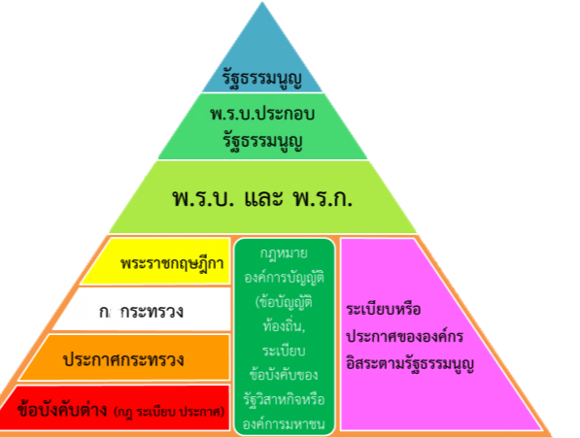
องค์ประกอบส่วนเหตุ
องค์ประกอบส่วนผล

Slide 3
องค์ประกอบส่วนเหตุ
องค์ประกอบส่วนผล

Slide 4
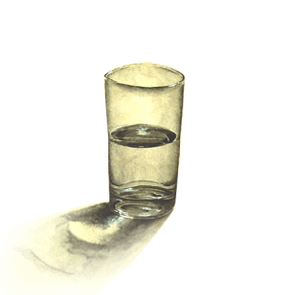
องค์ประกอบส่วนเหตุ
หมายถึง ส่วนที่กำหนดข้อเท็จจริงว่ากรณีใดบ้างที่จะต้องนำบทบัญญัตินั้นๆ ไปปรับใช้เพื่อหาผลในทางกม.
องค์ประกอบส่วนเหตุจะเป็นเงื่อนไขในการใช้บทบัญญัติ กล่าวคือ หากข้อพิพาทที่เกิดขึ้นมีข้อเท็จจริงไม่ครบองค์ประกอบส่วนเหตุของบทบัญญัตินั้น ศาลหรือผู้ใช้กม.จะนำบทบัญญัติดังกล่าวมาปรับใช้กับข้อพิพาทนั้น ไม่ได้

Slide 5
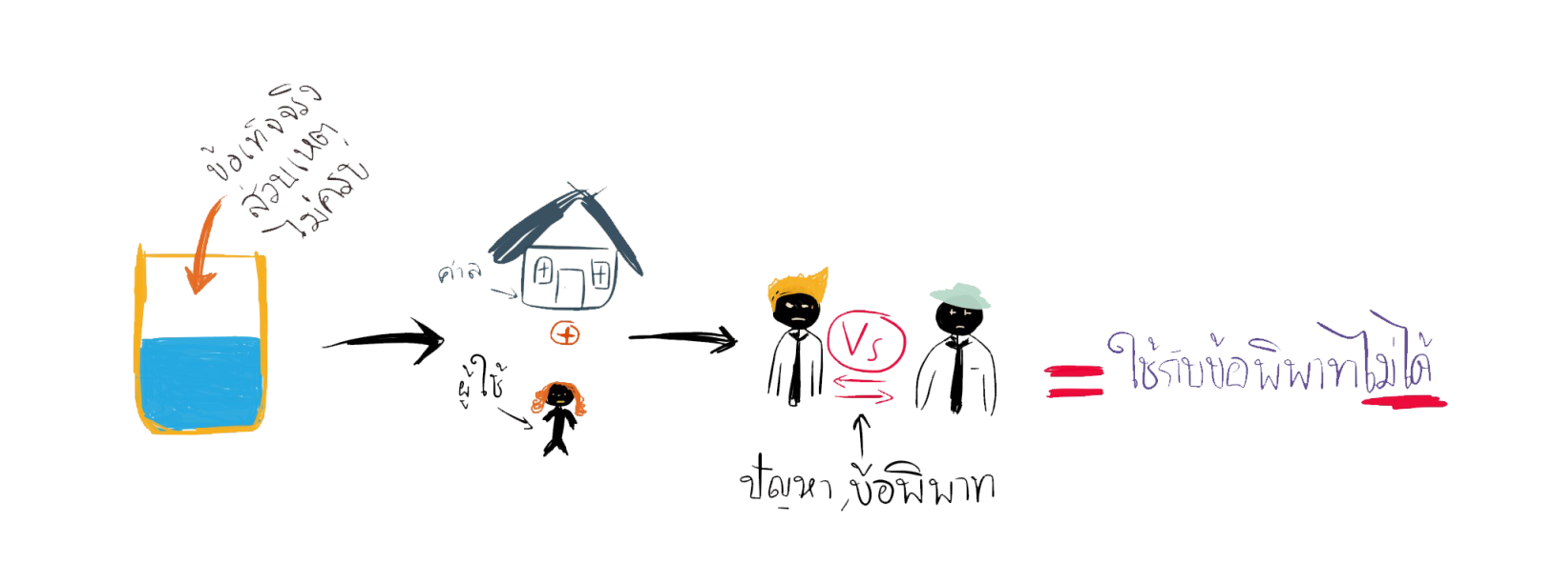
องค์ประกอบส่วนเหตุ
หมายถึง ส่วนที่กำหนดข้อเท็จจริงว่ากรณีใดบ้างที่จะต้องนำบทบัญญัตินั้นๆ ไปปรับใช้เพื่อหาผลในทางกม.
องค์ประกอบส่วนเหตุจะเป็นเงื่อนไขในการใช้บทบัญญัติ กล่าวคือ หากข้อพิพาทที่เกิดขึ้นมีข้อเท็จจริงไม่ครบองค์ประกอบส่วนเหตุของบทบัญญัตินั้น ศาลหรือผู้ใช้กม.จะนำบทบัญญัติดังกล่าวมาปรับใช้กับข้อพิพาทนั้น ไม่ได้

Slide 6
องค์ประกอบส่วนเหตุ
องค์ประกอบส่วนผล

Slide 7
องค์ประกอบส่วนเหตุ
องค์ประกอบส่วนผล

Slide 8
องค์ประกอบส่วนผล
องค์ประกอบส่วนผล หมายถึง ส่วนที่กำหนดผลในทางกม. หากข้อพิพาทมีข้อเท็จจริงครบองค์ประกอบส่วนเหตุของบทบัญญัตินั้น ข้อพิพาทดังกล่าวก็จะมีผลทางกม.ตามที่บทบัญญัตินั้นกำหนดไว้

Slide 9
องค์ประกอบส่วนผล
องค์ประกอบส่วนผล หมายถึง ส่วนที่กำหนดผลในทางกม. หากข้อพิพาทมีข้อเท็จจริงครบองค์ประกอบส่วนเหตุของบทบัญญัตินั้น ข้อพิพาทดังกล่าวก็จะมีผลทางกม.ตามที่บทบัญญัตินั้นกำหนดไว้

Slide 10
องค์ประกอบส่วนผล
Ex 1 ปพพ.ม.21 บัญญัติว่า ผู้เยาว์จะทำนิติกรรมใดๆ ต้องได้รับความยินยอมของผู้แทนโดยชอบธรรมก่อน การใดๆที่ผู้เยาว์ได้ทำลงปราศจากความยินยอมเช่นว่านั้นเป็นโมฆียะ
องค์ประกอบส่วนเหตุ | องค์ประกอบส่วนผล
1. ผู้เยาว์ 2. ทำนิติกรรม 3. โดยปราศจากความยินยอมของผู้แทนโดยชอบธรรม | 1. นิติกรรมตกเป็นโมฆียะ

Slide 11
องค์ประกอบส่วนผล
Ex 2 ปอ.ม.295 บัญญัติว่า ผู้ใดทำร้ายผู้อื่นจนเป็นเหตุให้เกิดอันตรายแก่กายหรือจิตใจของผู้อื่นนั้น ผู้นั้นกระทำความผิดฐานทำร้ายร่างกาย ต้องระวางโทษจำคุกไม่เกิน 2 ปี หรือ ปรับไม่เกิน 4,000 บาท หรือ ทั้งจำทั้งปรับ
Ex 1 ปพพ.ม.21 บัญญัติว่า ผู้เยาว์จะทำนิติกรรมใดๆ ต้องได้รับความยินยอมของผู้แทนโดยชอบธรรมก่อน การใดๆที่ผู้เยาว์ได้ทำลงปราศจากความยินยอมเช่นว่านั้นเป็นโมฆียะ
องค์ประกอบส่วนเหตุ | องค์ประกอบส่วนผล
1. ผู้เยาว์ 2. ทำนิติกรรม 3. โดยปราศจากความยินยอมของผู้แทนโดยชอบธรรม | 1. นิติกรรมตกเป็นโมฆียะ
องค์ประกอบส่วนเหตุ | องค์ประกอบส่วนผล
1. ผู้ใด 2. ทำร้าย 3. ผู้อื่น 4. จนเป็นเหตุให้เกิดอันตรายแก่กายหรือจิตใจของผู้อื่นนั้น | 1. ผู้นั้นกระทำความผิดฐานทำร้ายร่างกาย 2. ต้องระวางโทษ -จำคุกไม่เกิน สองปี หรือ -ปรับไม่เกินสี่พันบาท หรือ -ทั้งจำทั้งปรับ

Slide 12
องค์ประกอบส่วนผล
Ex 2 ปอ.ม.295 บัญญัติว่า ผู้ใดทำร้ายผู้อื่นจนเป็นเหตุให้เกิดอันตรายแก่กายหรือจิตใจของผู้อื่นนั้น ผู้นั้นกระทำความผิดฐานทำร้ายร่างกาย ต้องระวางโทษจำคุกไม่เกิน 2 ปี หรือ ปรับไม่เกิน 4,000 บาท หรือ ทั้งจำทั้งปรับ
องค์ประกอบส่วนเหตุ | องค์ประกอบส่วนผล
1. ผู้ใด 2. ทำร้าย 3. ผู้อื่น 4. จนเป็นเหตุให้เกิดอันตรายแก่กายหรือจิตใจของผู้อื่นนั้น | 1. ผู้นั้นกระทำความผิดฐานทำร้ายร่างกาย 2. ต้องระวางโทษ -จำคุกไม่เกิน สองปี หรือ -ปรับไม่เกินสี่พันบาท หรือ -ทั้งจำทั้งปรับ

Slide 13
องค์ประกอบส่วนผล

Slide 14
องค์ประกอบส่วนผล

Slide 15
องค์ประกอบส่วนผล
การใช้และการตีความกฎหมาย

Slide 16
องค์ประกอบส่วนผล
การใช้และการตีความกฎหมาย

Slide 17
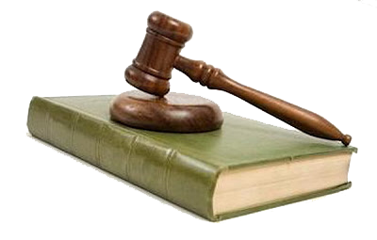
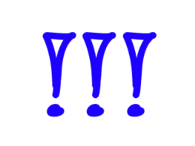
องค์ประกอบส่วนผล
การใช้กม. หมายถึง การนำเสนอข้อเท็จจริงที่เกิดขึ้นในคดีมาปรับกับตัวบทกม. และวินิจฉัยชี้ขาดว่าข้อเท็จจริงนั้นมีผลทางกม.อย่างไร
ผลเป็นอย่างไร

Slide 18
องค์ประกอบส่วนผล
การใช้กม. หมายถึง การนำเสนอข้อเท็จจริงที่เกิดขึ้นในคดีมาปรับกับตัวบทกม. และวินิจฉัยชี้ขาดว่าข้อเท็จจริงนั้นมีผลทางกม.อย่างไร
ผลเป็นอย่างไร

Slide 19
องค์ประกอบส่วนผล
การปรับใช้กม.กับข้อเท็จจริงที่เรียกว่า “การปรับบท” มี 4 ขั้นตอน
1 ตรวจสอบข้อเท็จจริงให้เป็นที่ยุติว่าคดีเกิดขึ้นนั้นมีข้อเท็จจริงเป็นอย่างไร
2 ค้นหาข้อกม.ที่ตรงกับข้อเท็จจริงและนำมาปรับบท
3 นำข้อเท็จจริงในคดีมาปรับกับองค์ประกอบส่วนเหตุของข้อกม.
4 เมื่อข้อเท็จจริงเข้าองค์ประกอบส่วนเหตุทุกประการ จึงพิจารณาผลทางกม.ว่าเป็นอย่างไร

Slide 20
องค์ประกอบส่วนผล
การปรับใช้กม.กับข้อเท็จจริงที่เรียกว่า “การปรับบท” มี 4 ขั้นตอน
1 ตรวจสอบข้อเท็จจริงให้เป็นที่ยุติว่าคดีเกิดขึ้นนั้นมีข้อเท็จจริงเป็นอย่างไร
2 ค้นหาข้อกม.ที่ตรงกับข้อเท็จจริงและนำมาปรับบท
3 นำข้อเท็จจริงในคดีมาปรับกับองค์ประกอบส่วนเหตุของข้อกม.
4 เมื่อข้อเท็จจริงเข้าองค์ประกอบส่วนเหตุทุกประการ จึงพิจารณาผลทางกม.ว่าเป็นอย่างไร

Slide 21
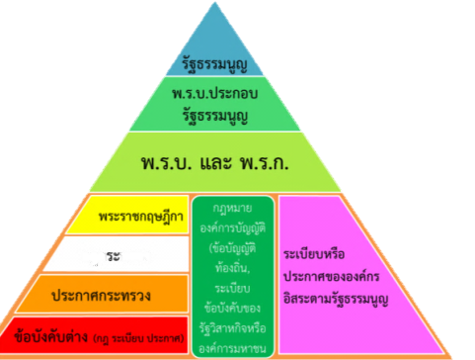
องค์ประกอบส่วนผล

Slide 22
องค์ประกอบส่วนผล

Slide 23
องค์ประกอบส่วนผล

Slide 24
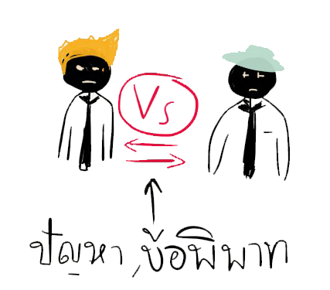
องค์ประกอบส่วนผล
การใช้กม.โดยการเทียบเคียง” (Analogy)
บทกม.ที่ใกล้เคียงอย่างยิ่ง

Slide 25
องค์ประกอบส่วนผล
Ex.

Slide 26
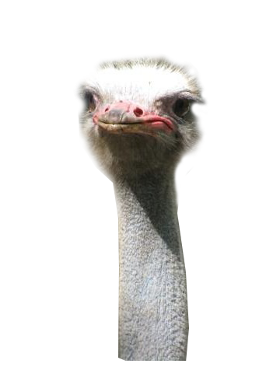
องค์ประกอบส่วนผล
Ex.

Slide 27
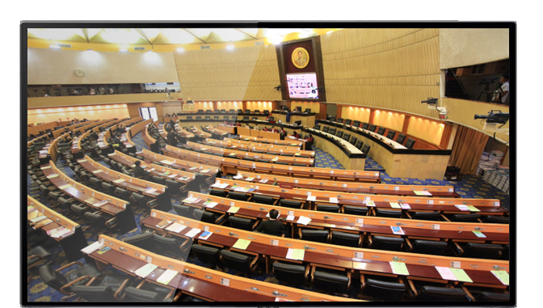
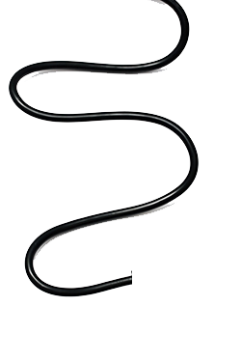
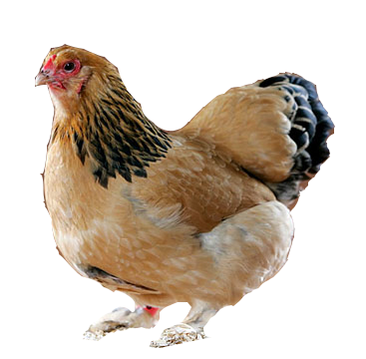
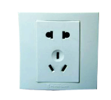
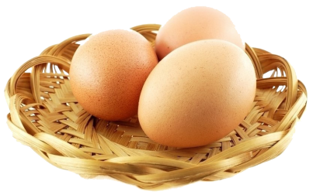
ตามตัวอักษร
ก
ข

Slide 28
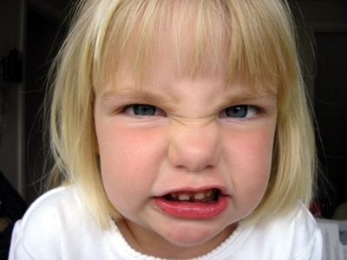
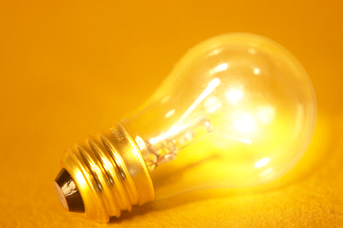
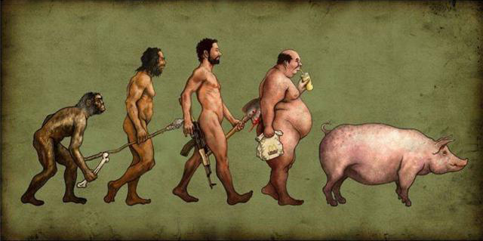
ตีความแบ่งออกเป็น 4 ประการ
ตีความตามอักษร
ตามเจตนารมณ์
ตามประวัติศาสตร์
ตามระบบ

Slide 29
การตีความกม.จะต้องใช้วิธีการทั้ง 4 ประกอบกันไปเสมอ เพื่อให้ได้ความหมายที่แท้จริงของ บบญ.นั้น แม้ถ้อยคำใน บบญ.นั้นจะมีความหมายที่ชัดเจนแล้วก็ตาม
ตีความตามอักษร
ตามเจตนารมณ์
ตามระบบ
ตามประวัติศาสตร์

